Slide 1

PHOTOSHOP
JQuery框架的使用 第八课

Slide 2
复习
1、nodejs模块分为哪三个？
2、nodejs的全局对象是？
3、你怎么理解区分nodejs和js？

Slide 3
教学目标
基本知识
熟练掌握ps界面
熟练掌握ps常用基础工具
使用ps工具抠图
能力要求
学会分析一个效果所需要的HTML，CSS端
可以写简单的JQuery程序

Slide 4
教学目标
3.相关项目
使用索套工具抠出花瓶
建立/存储选区
使用魔棒工具等扣除哆啦A梦
4.本课难点
灵活使用索套工具和选区
灵活掌握菜单栏工具使用

Slide 5
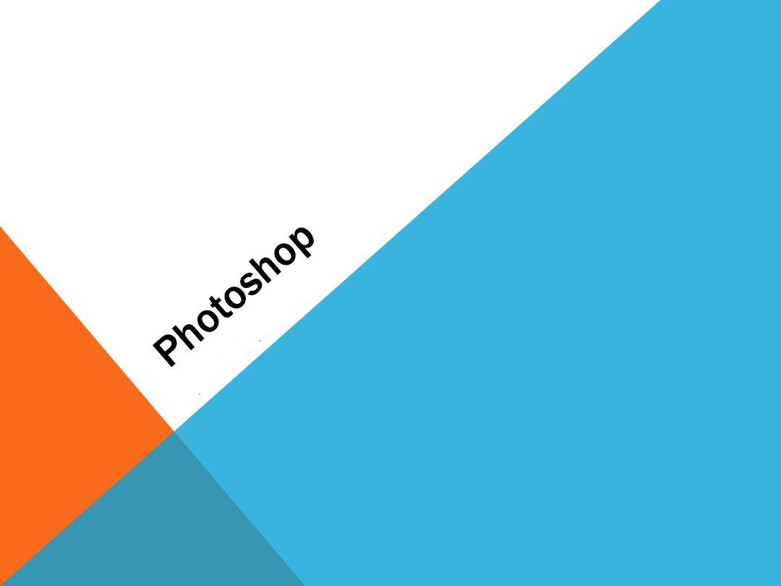
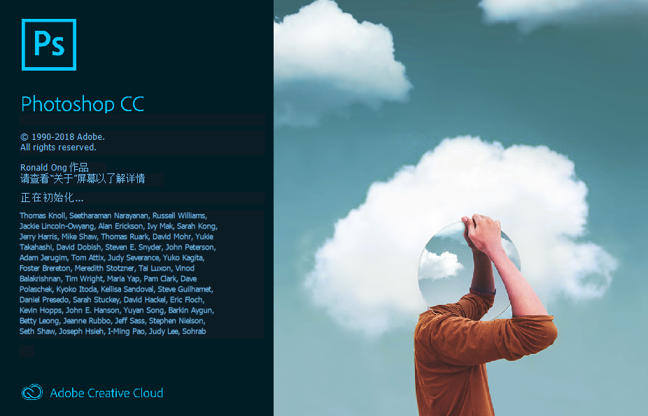

Slide 6
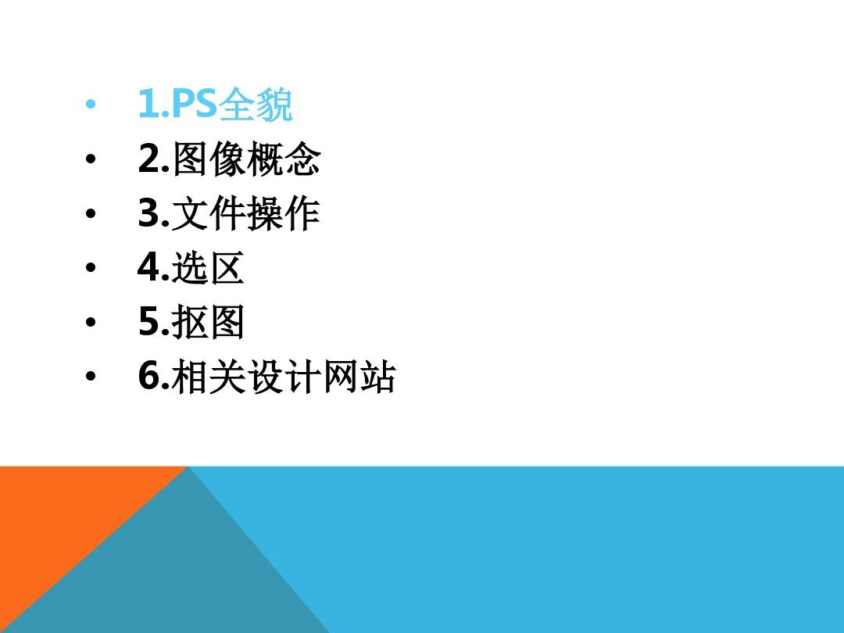

Slide 7
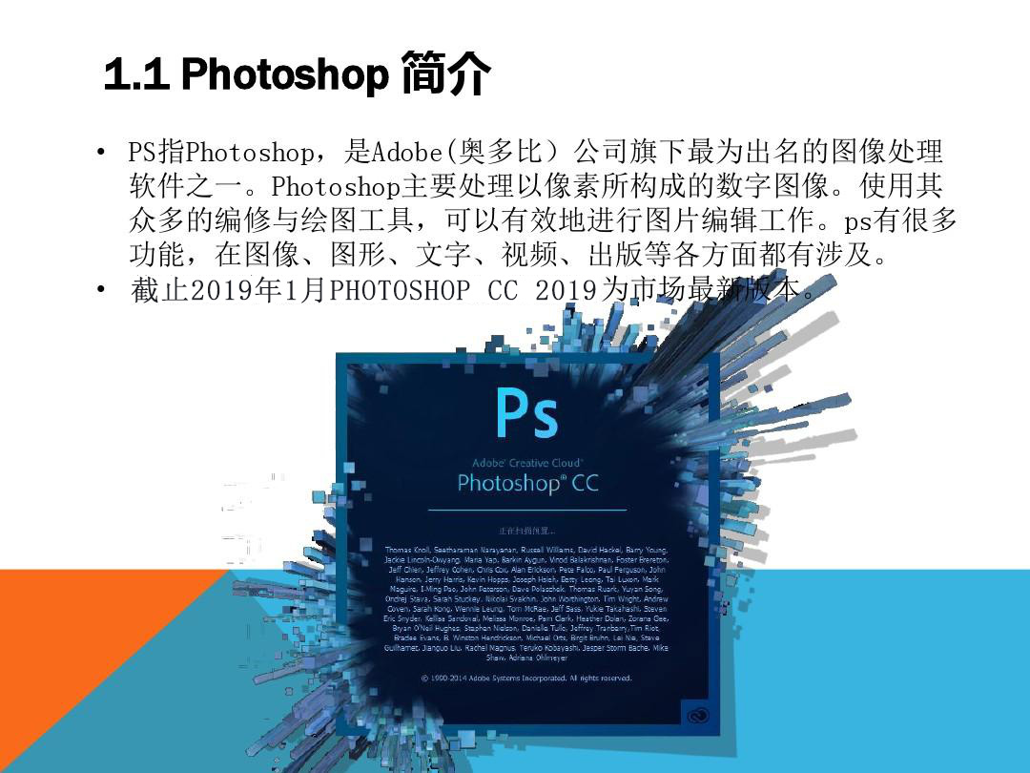

Slide 8
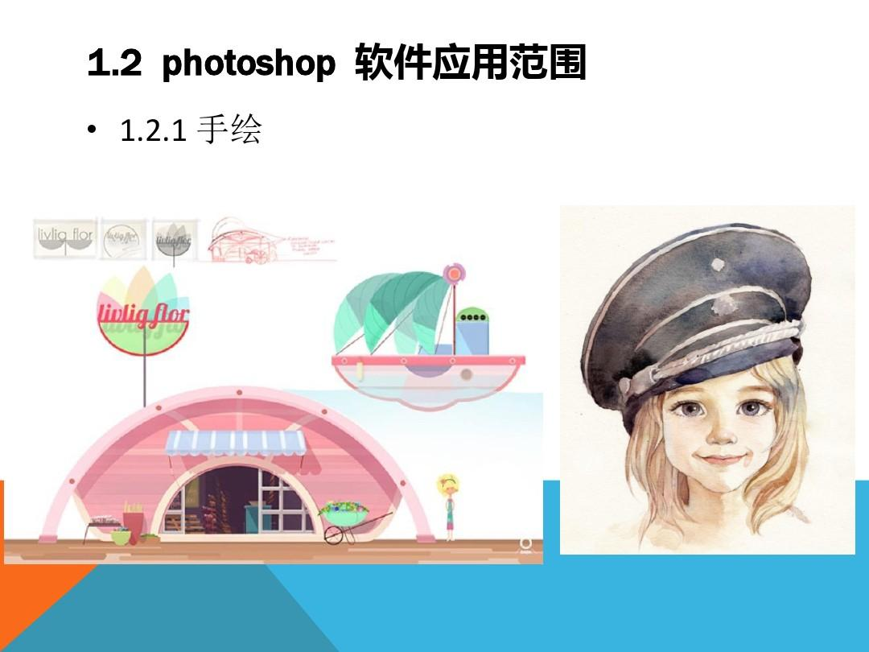

Slide 9
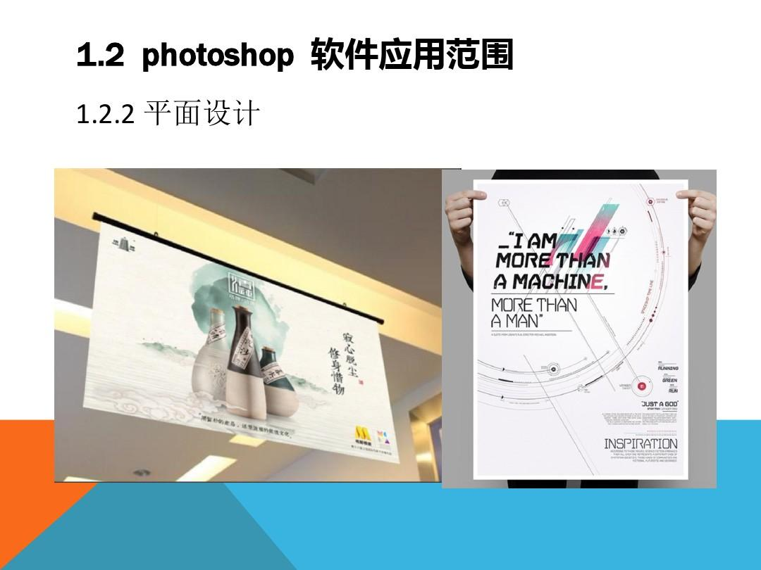

Slide 10
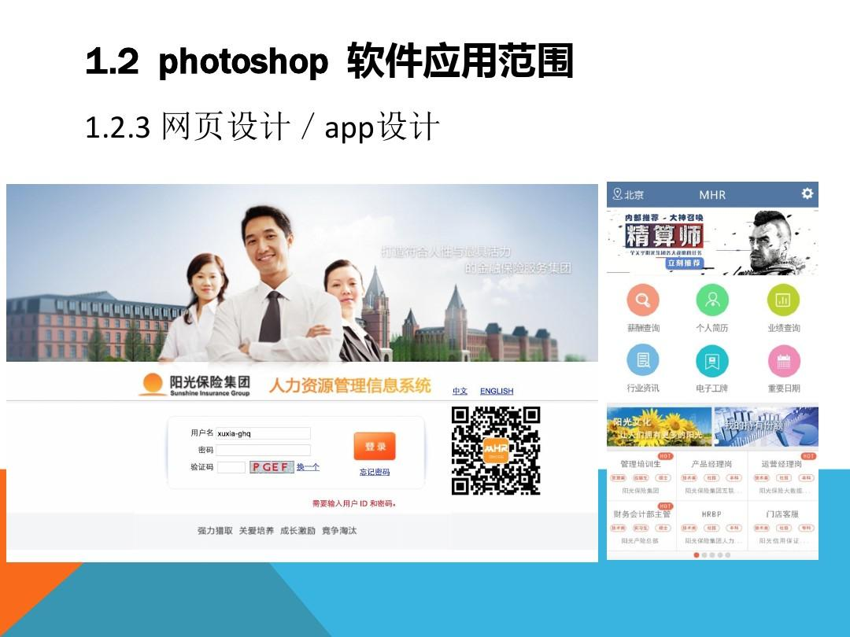

Slide 11
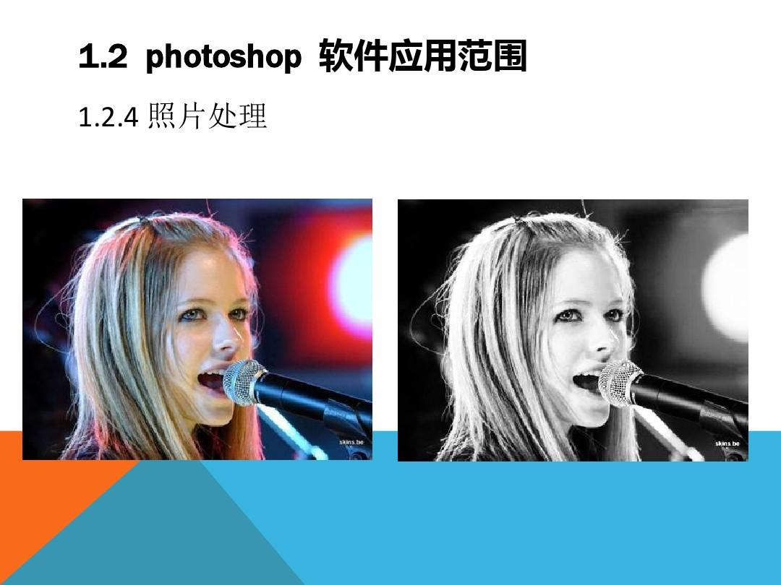

Slide 12
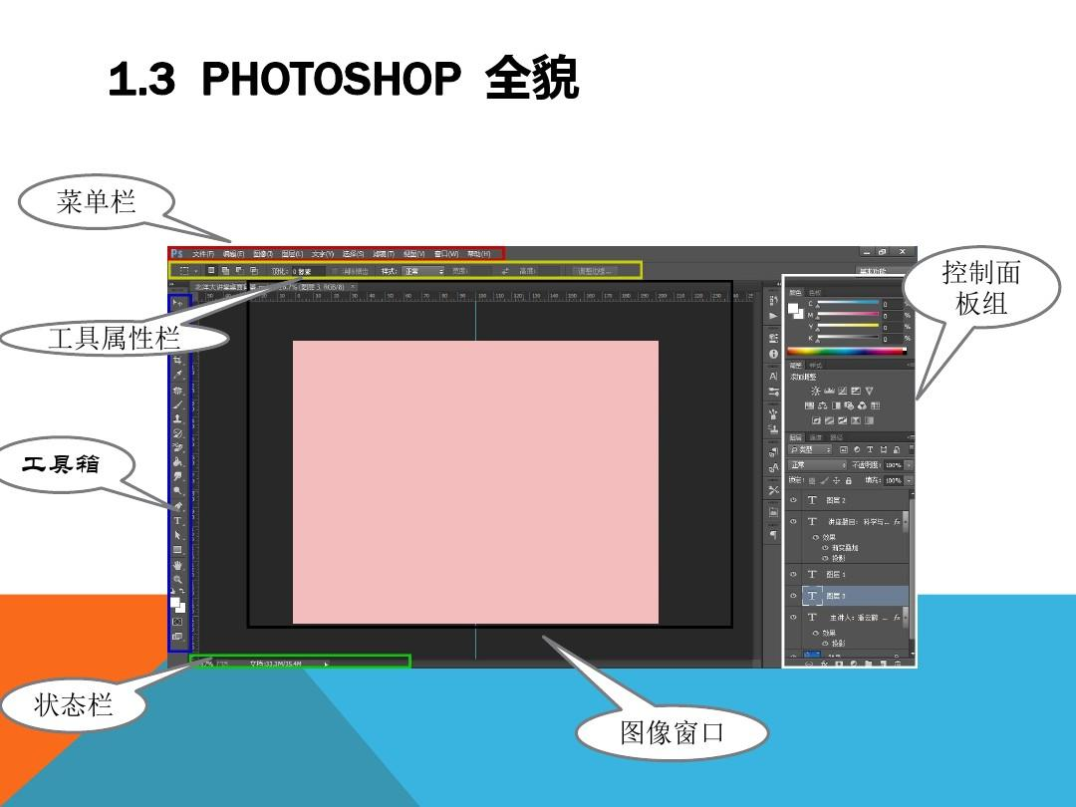
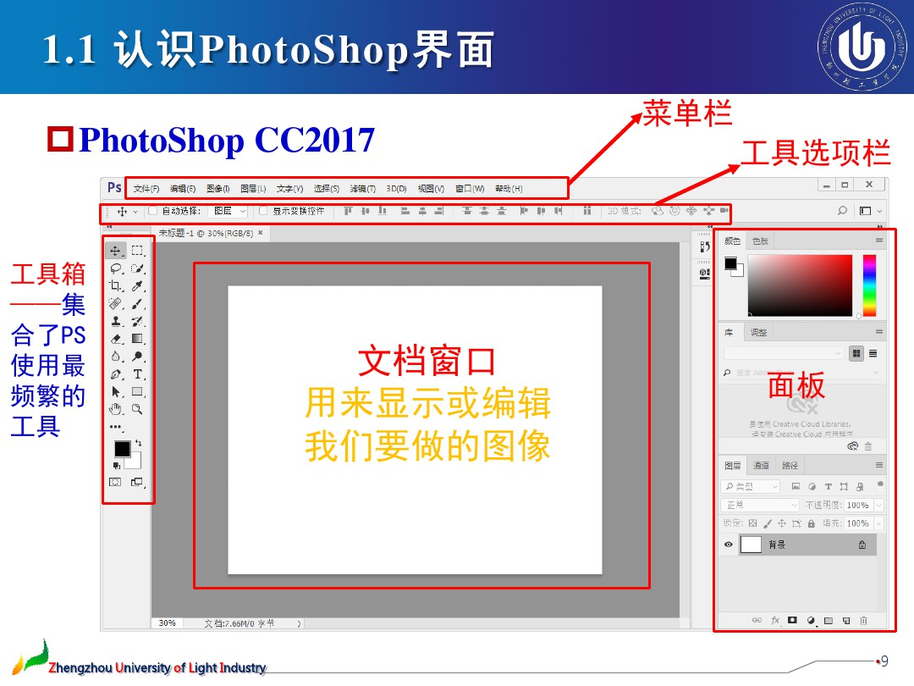

Slide 13
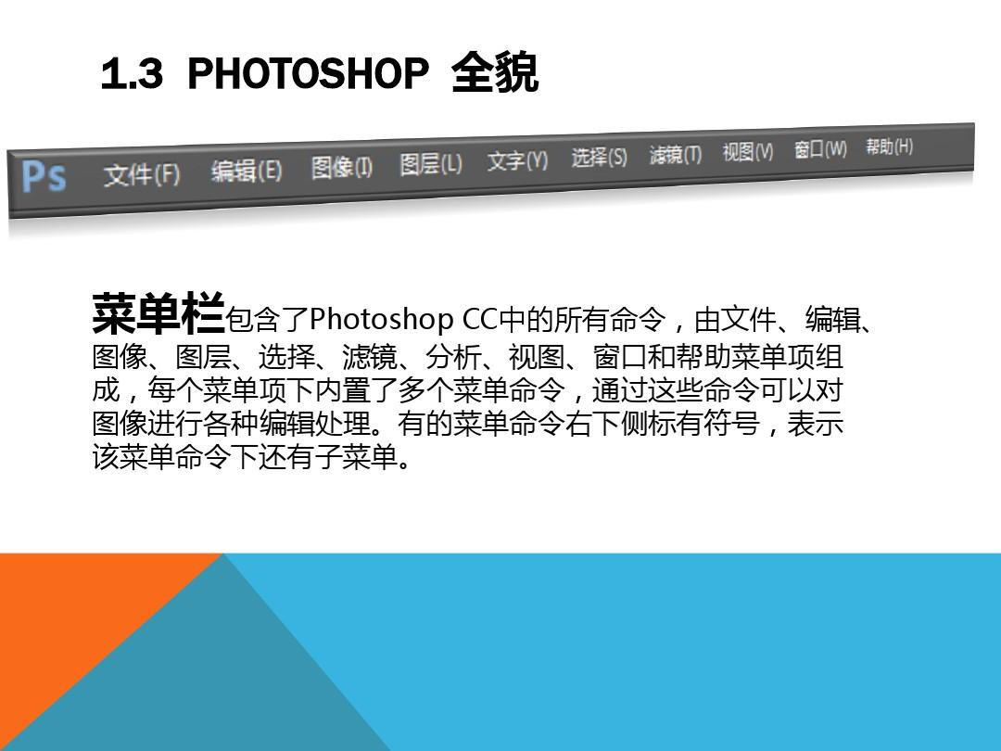

Slide 14
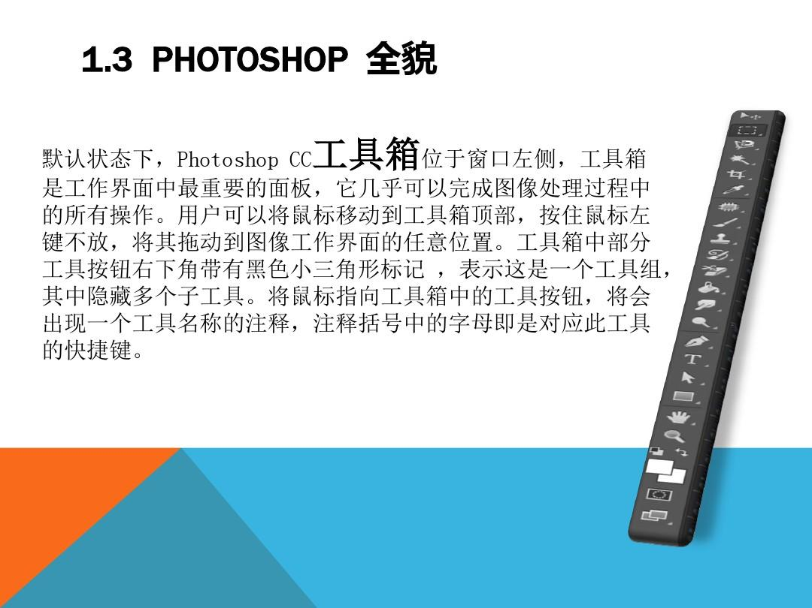

Slide 15
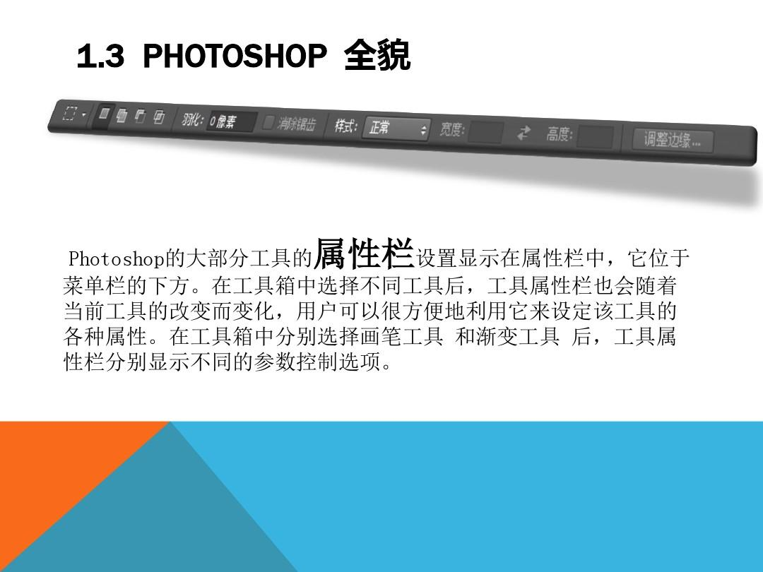

Slide 16
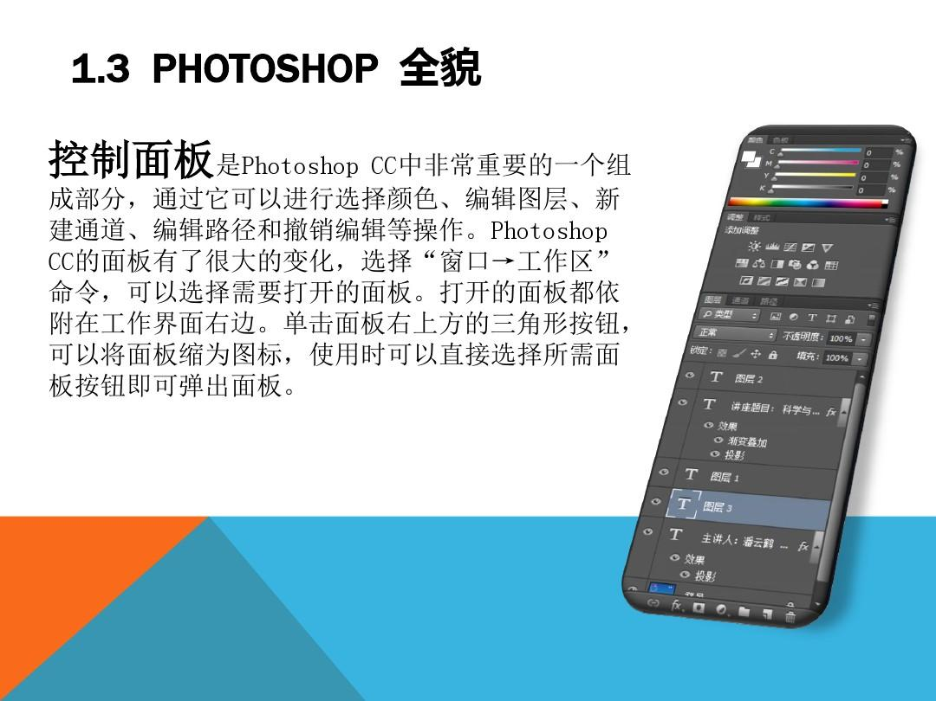

Slide 17
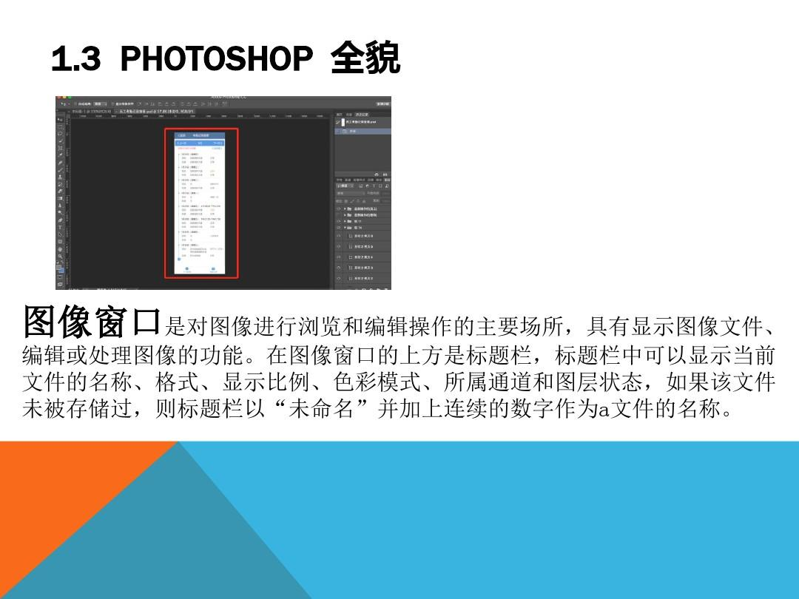

Slide 18
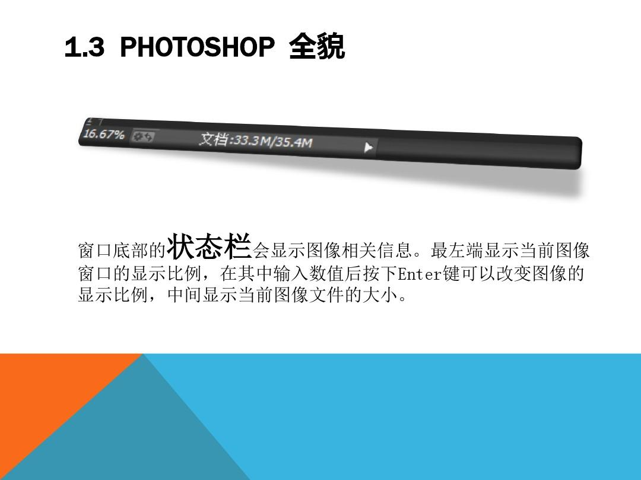

Slide 19
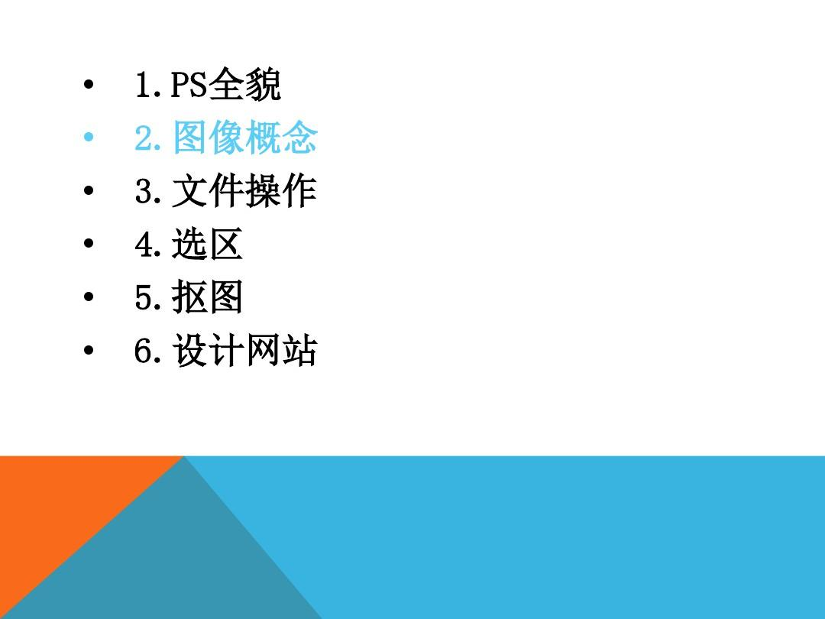

Slide 20
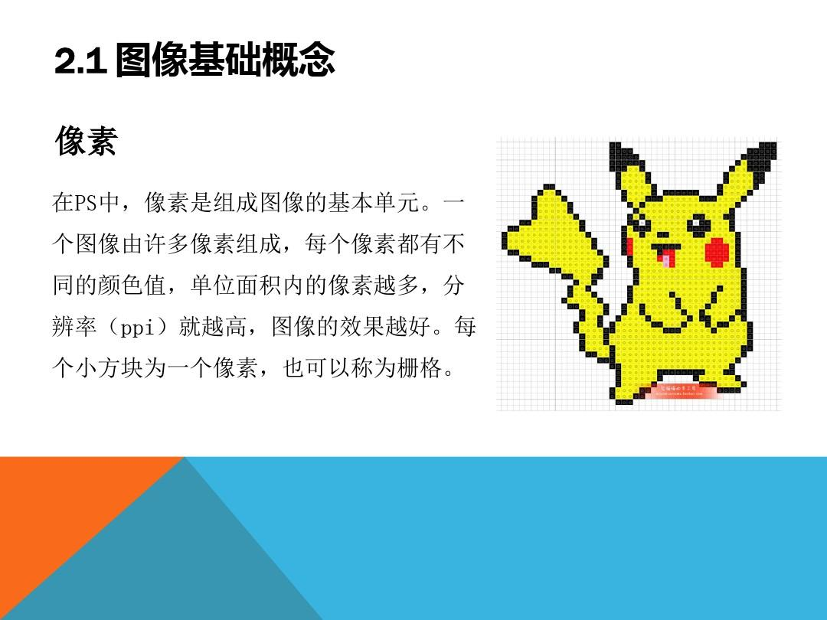

Slide 21
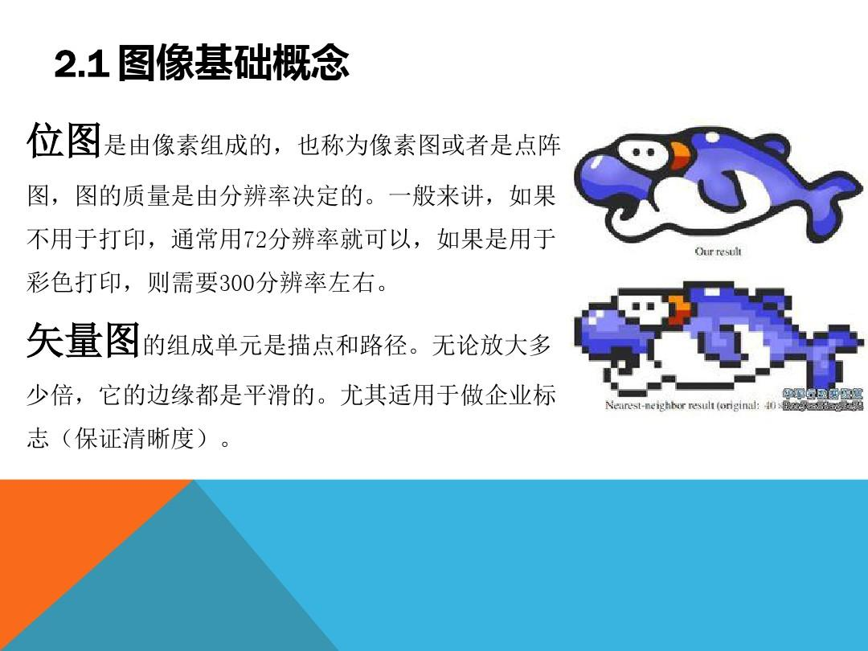
位图常用格式：jpg、百GIF、PNG、BMP、PSD格式等。 矢量图常用格式：cdr、ai、SWF、SVG、WMF、 EMF、EP、DXF格式等。

Slide 22
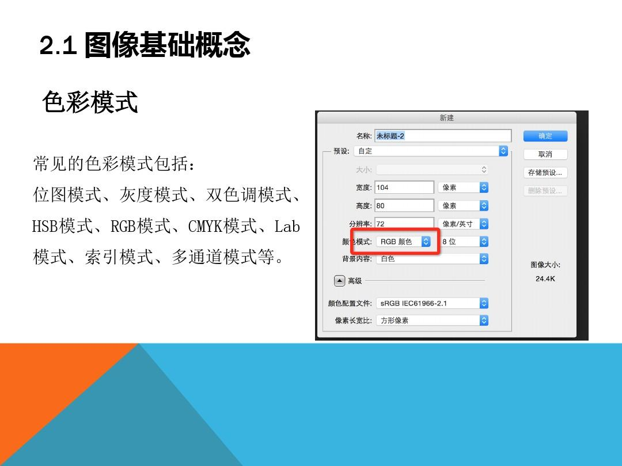

Slide 23
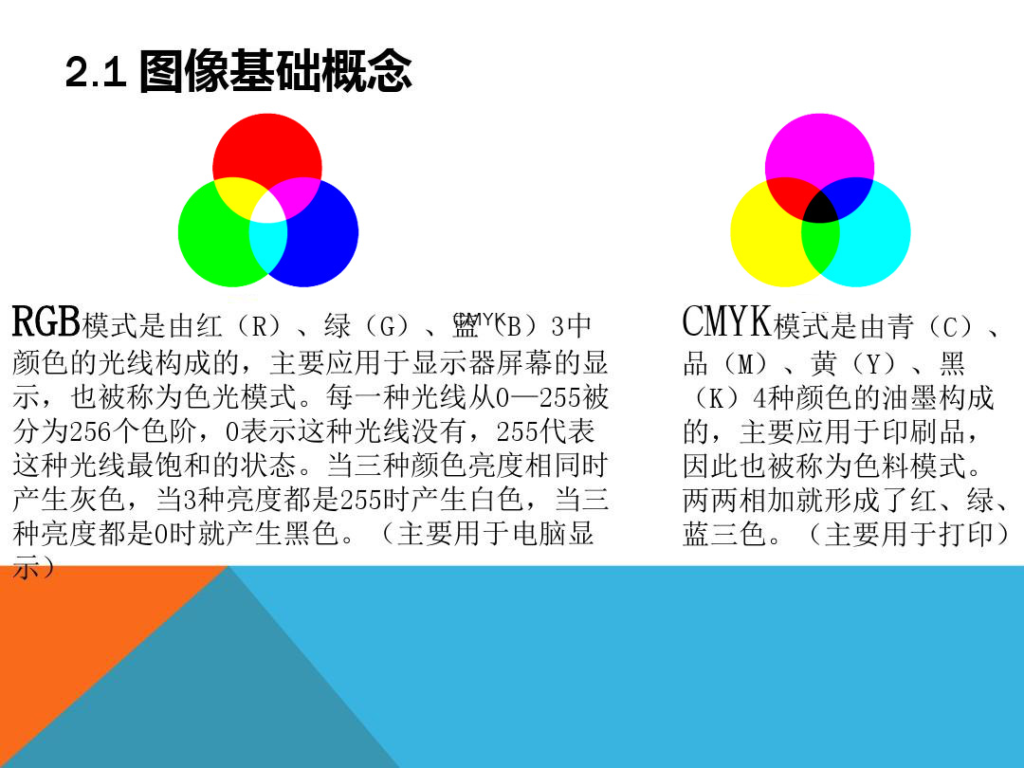

Slide 24
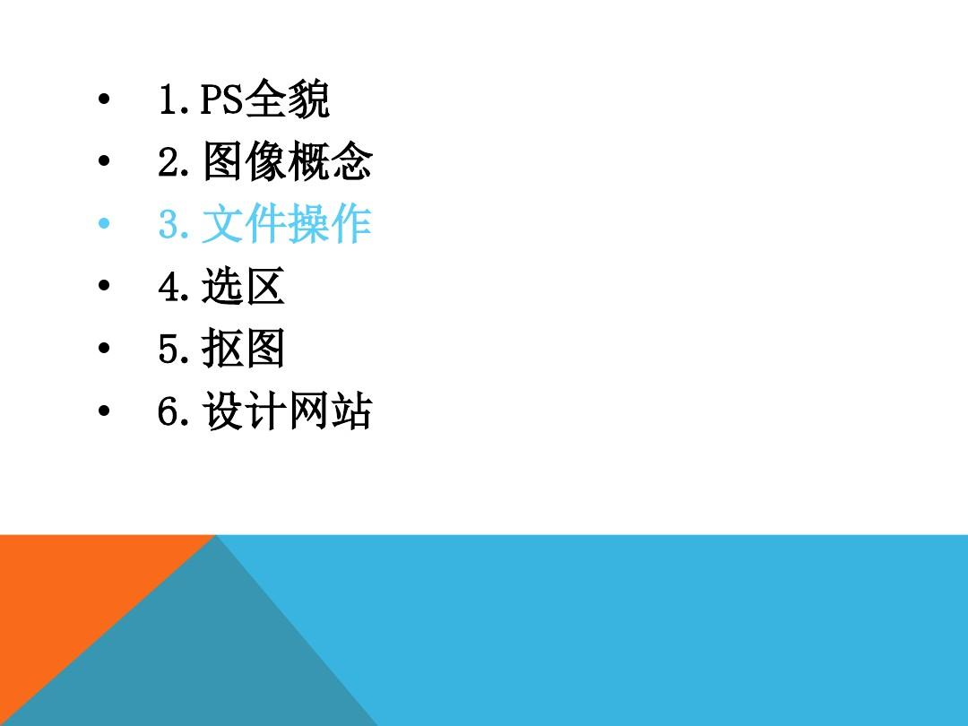

Slide 25
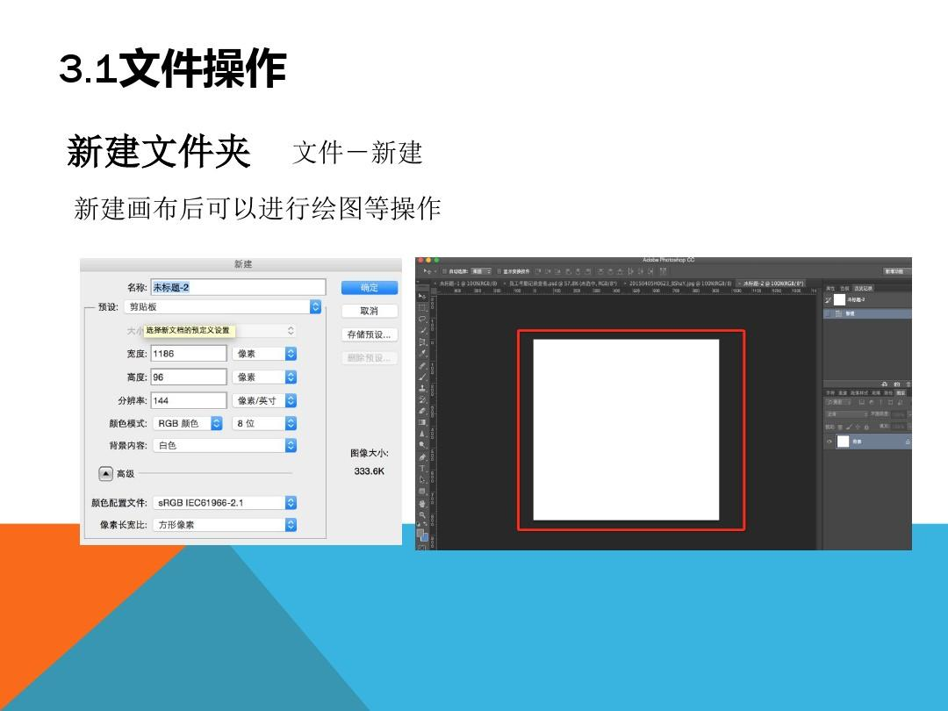

Slide 26
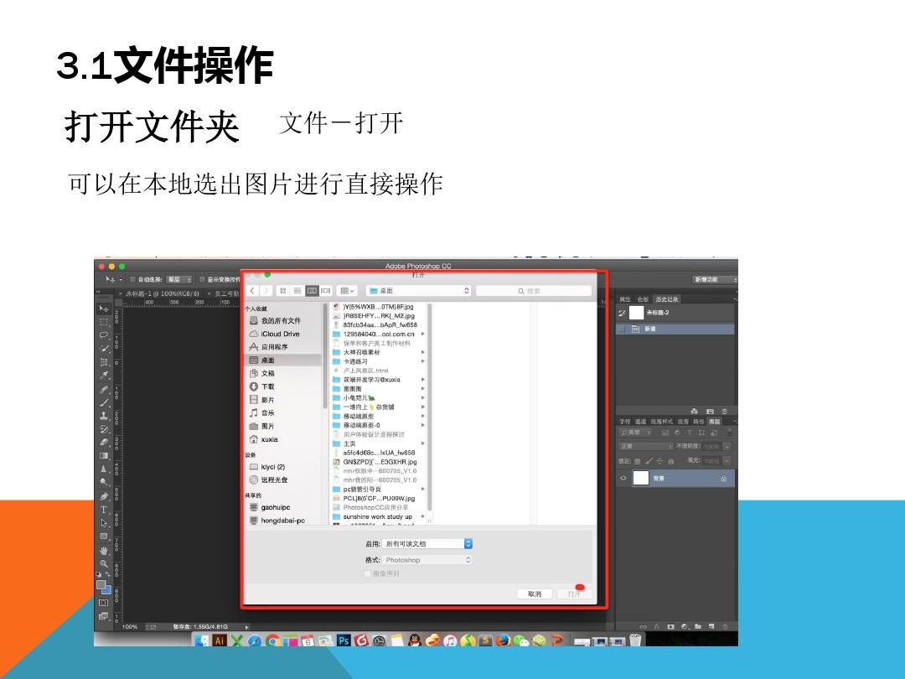

Slide 27
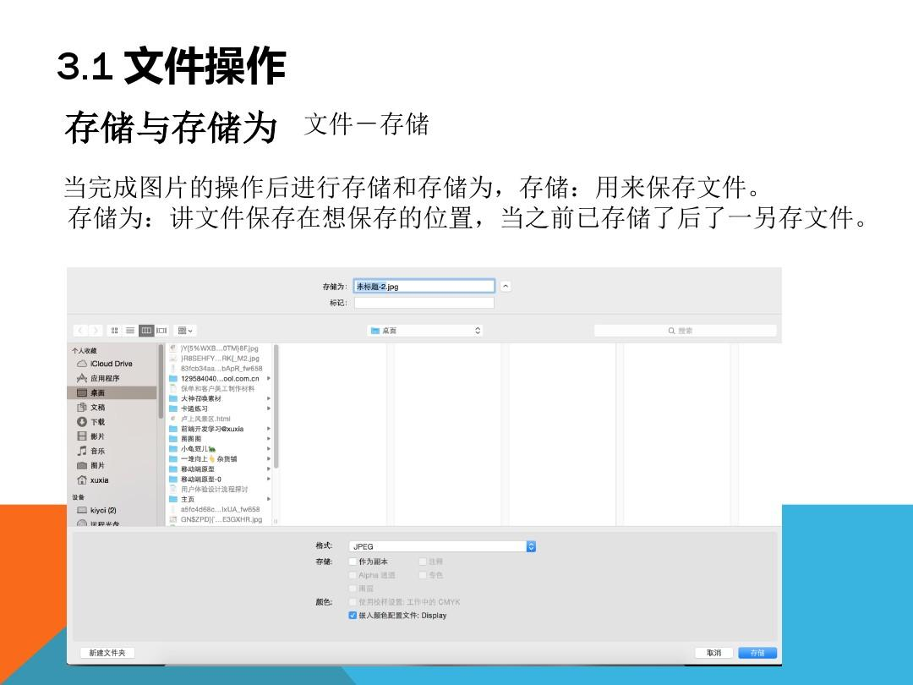

Slide 28
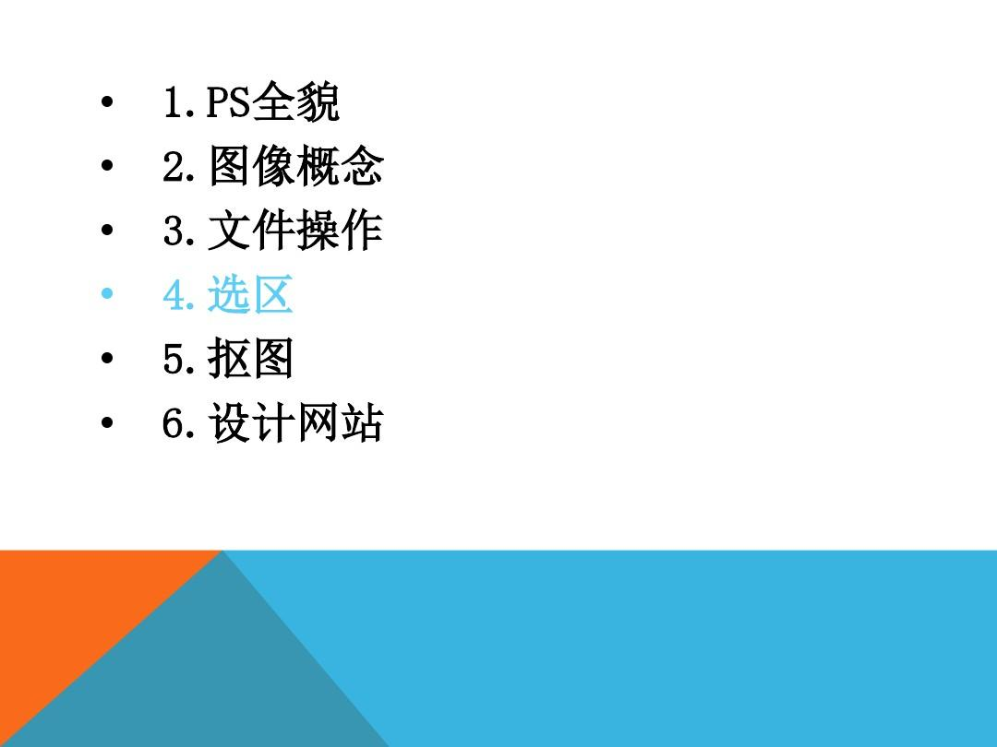

Slide 29
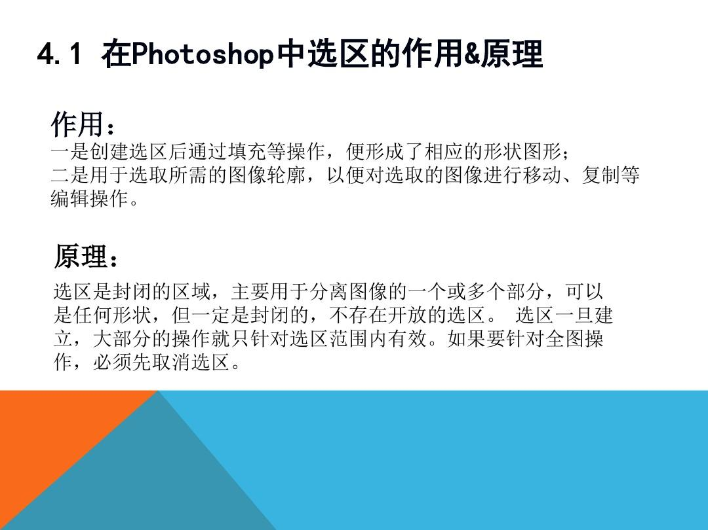

Slide 30
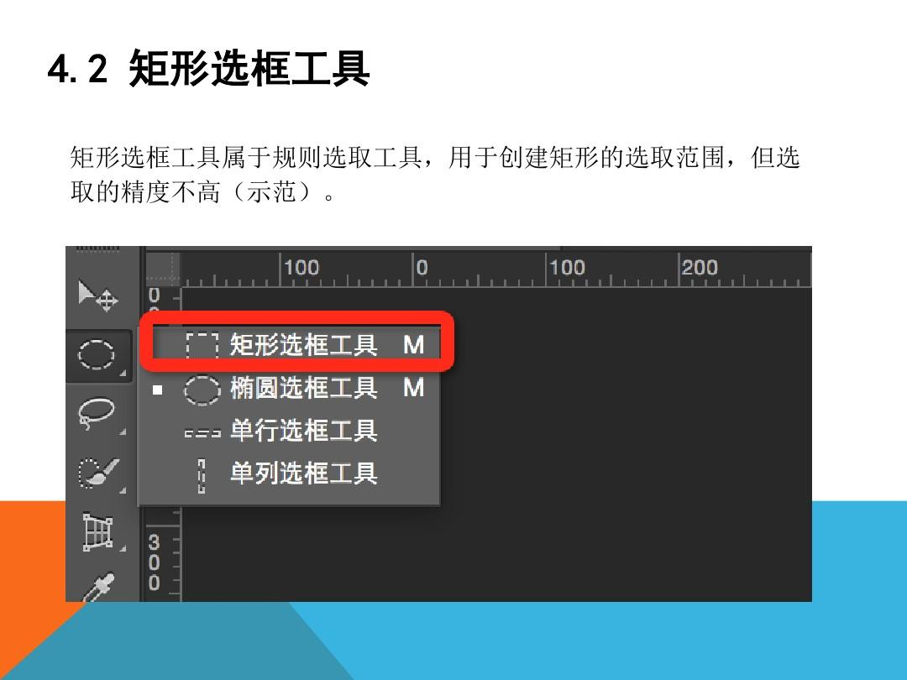

Slide 31
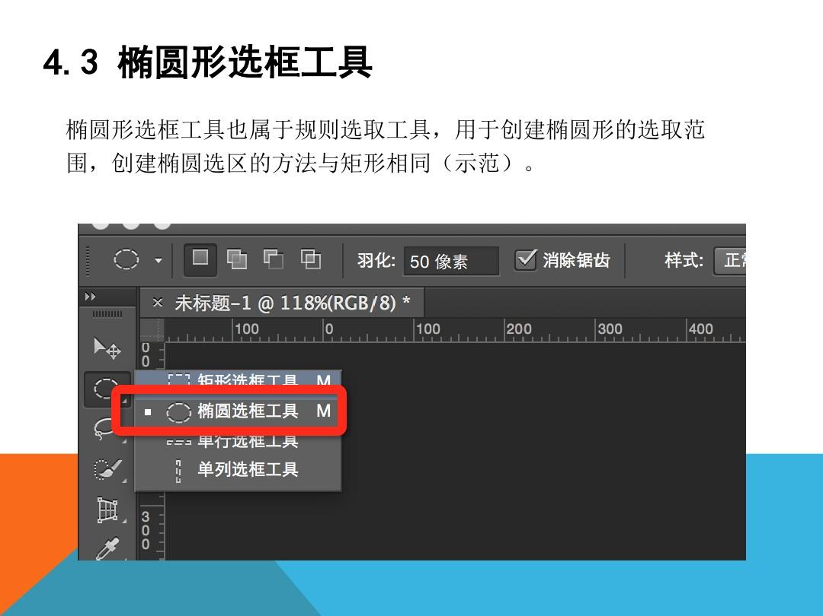

Slide 32
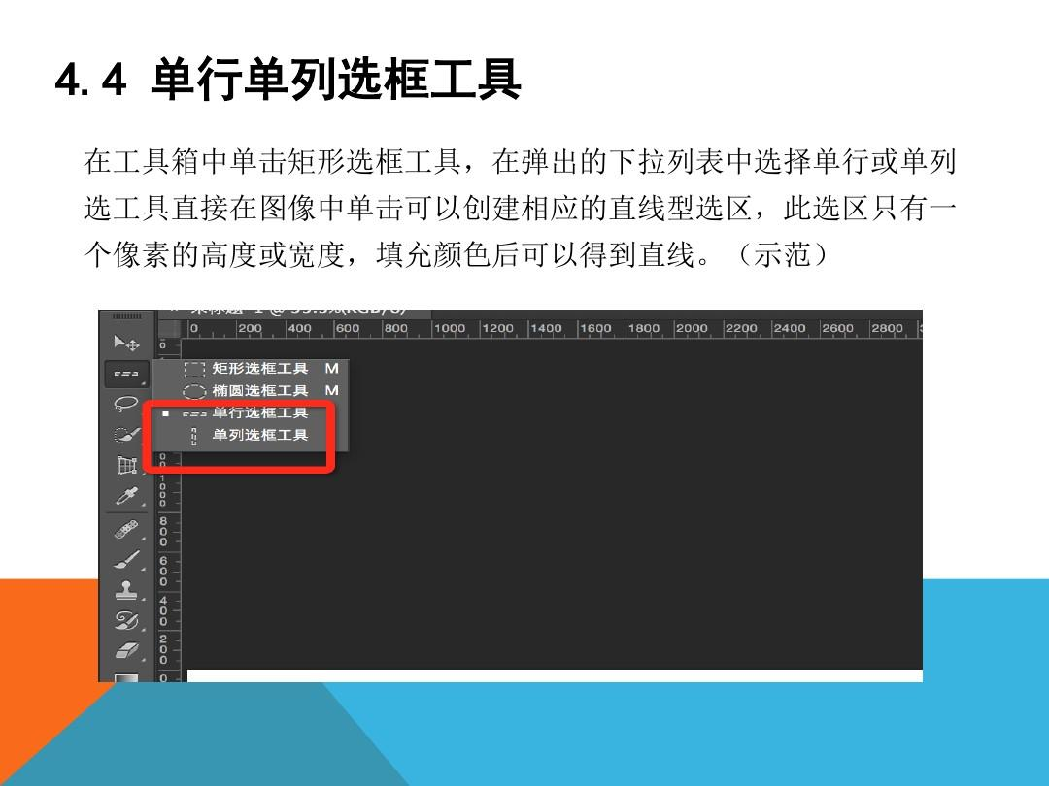

Slide 33
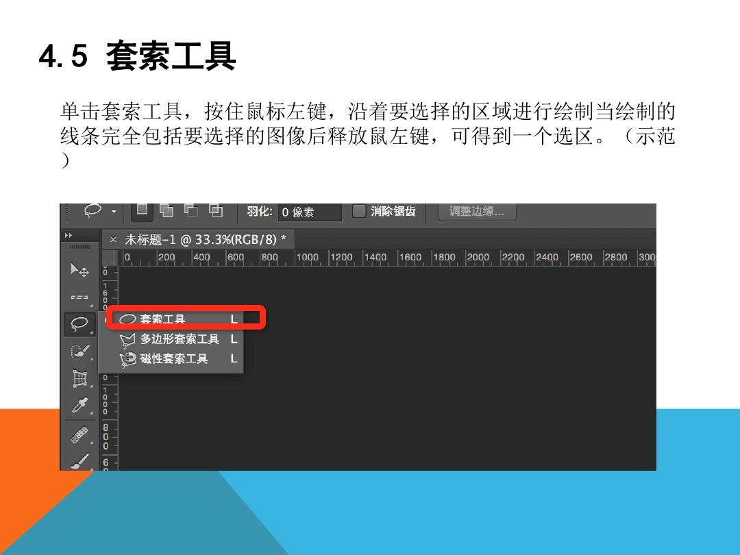

Slide 34
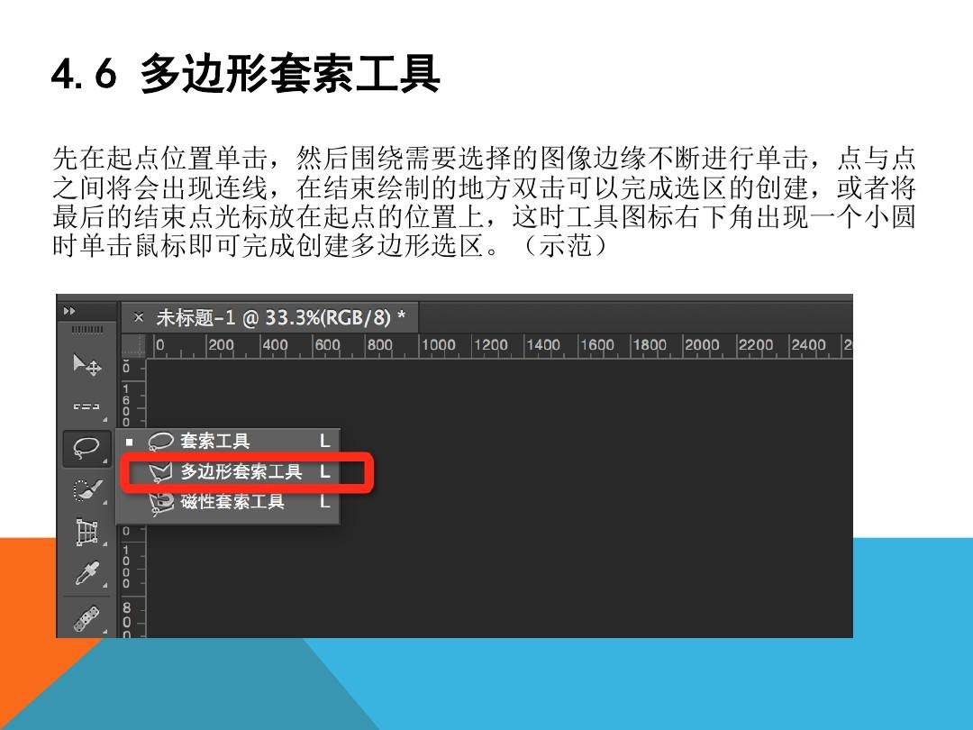

Slide 35
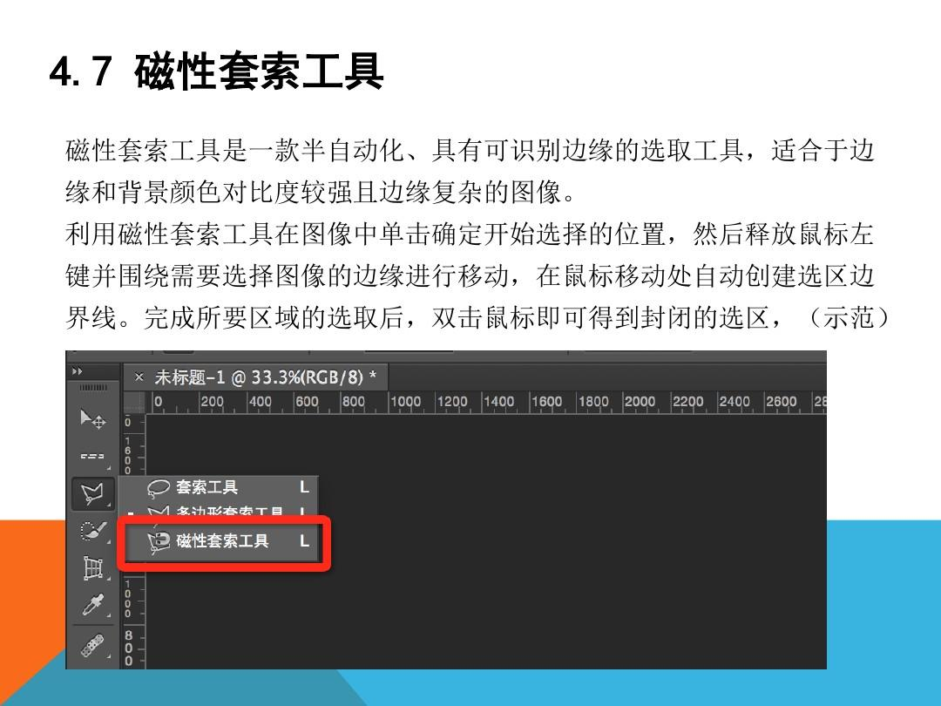

Slide 36
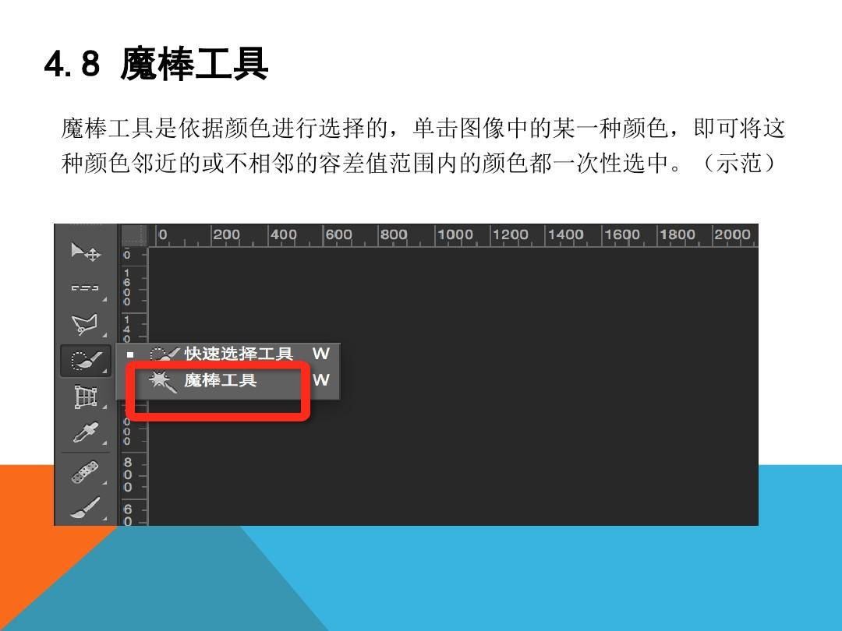

Slide 37
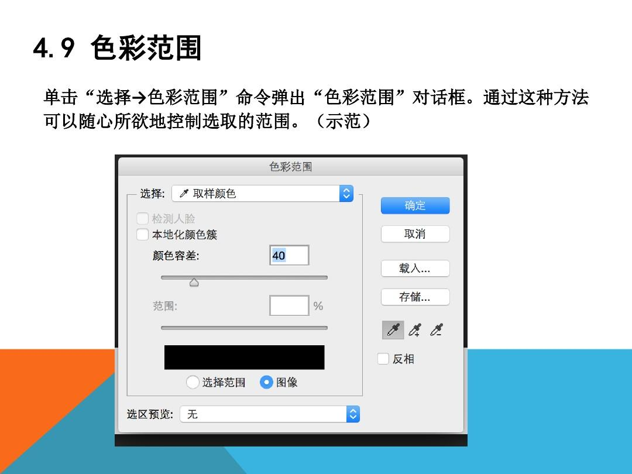

Slide 38
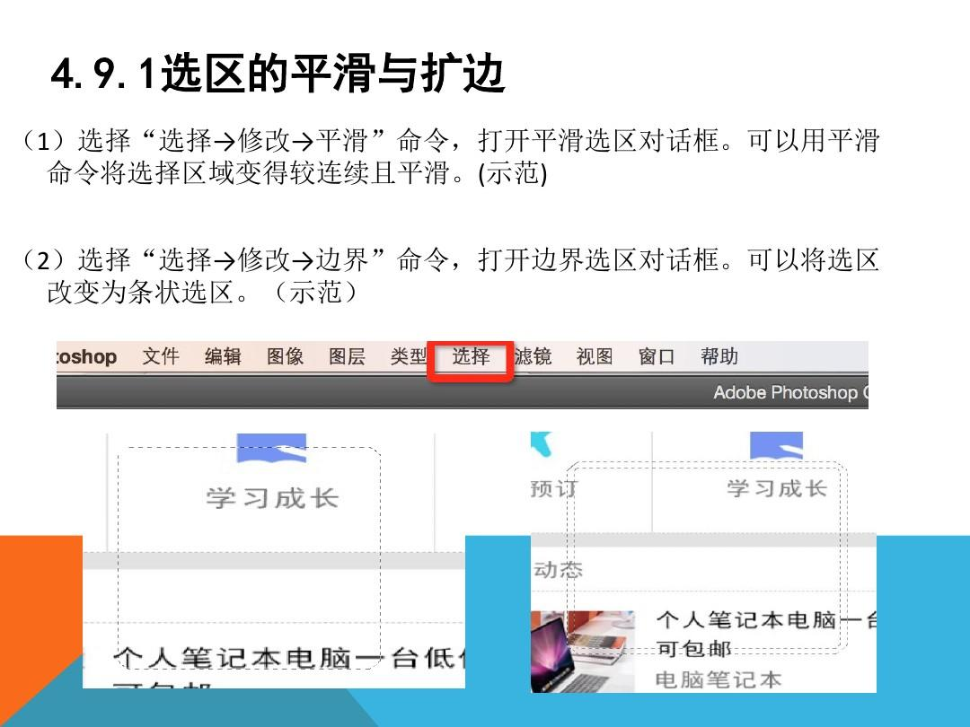

Slide 39
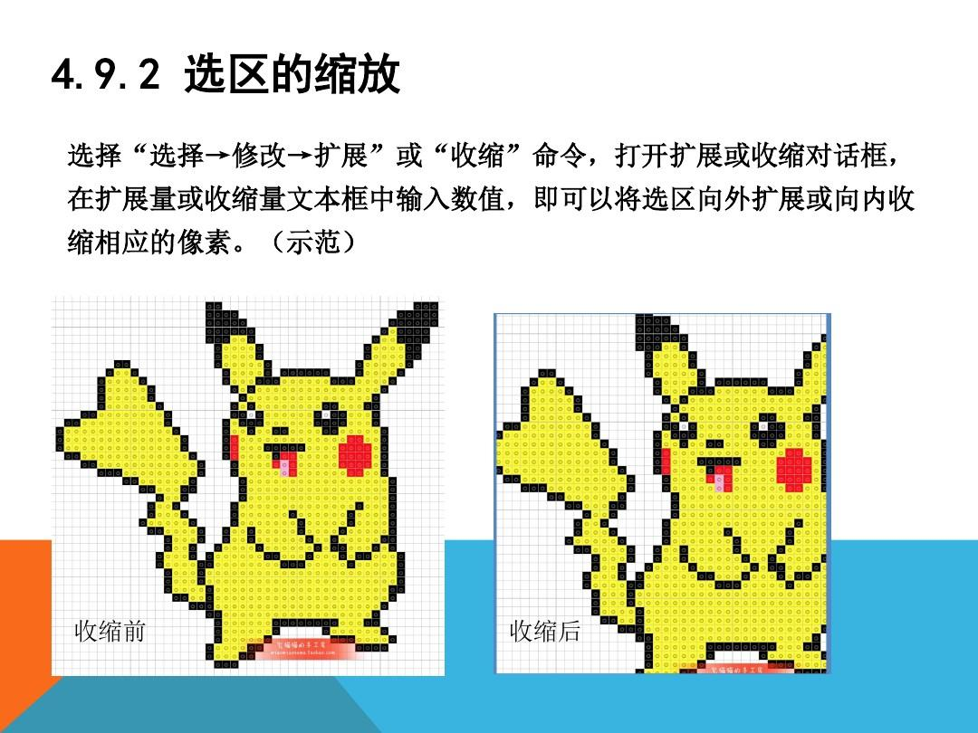

Slide 40
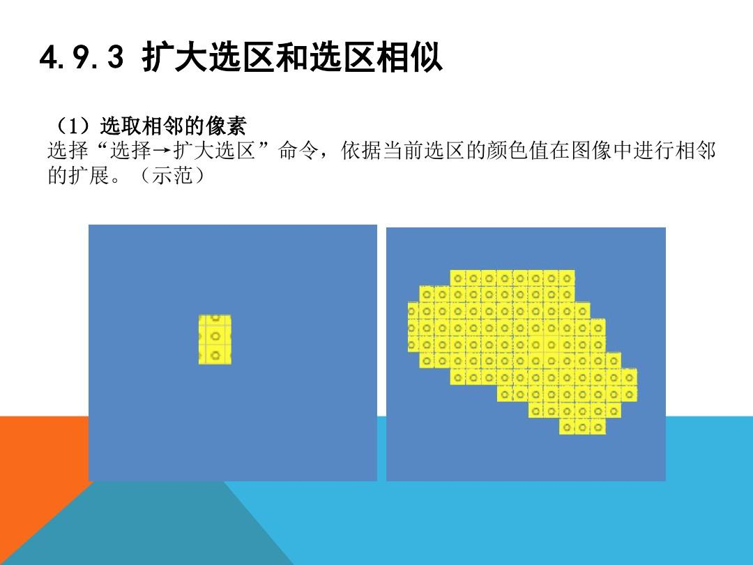

Slide 41


Slide 42
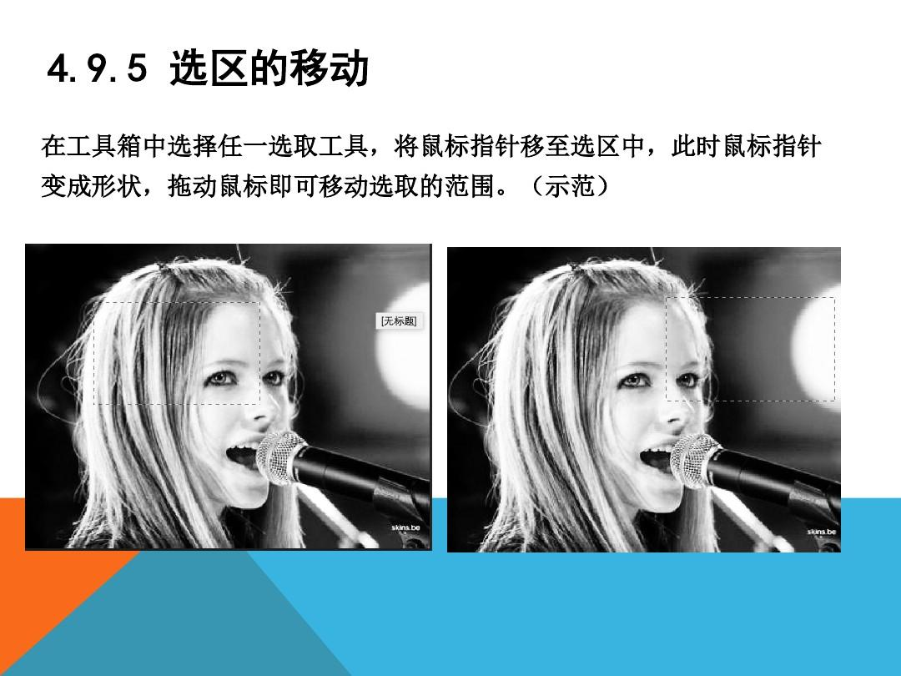

Slide 43


Slide 44
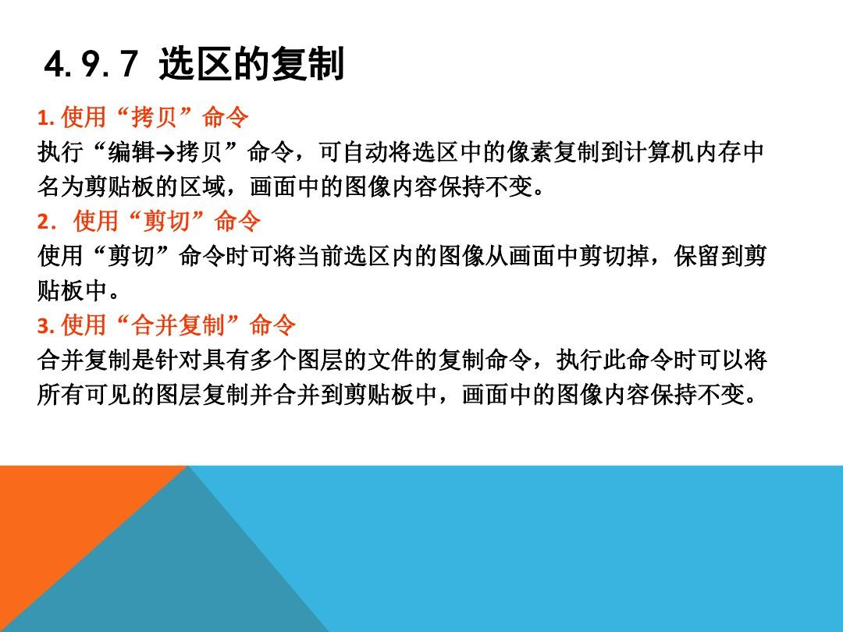

Slide 45
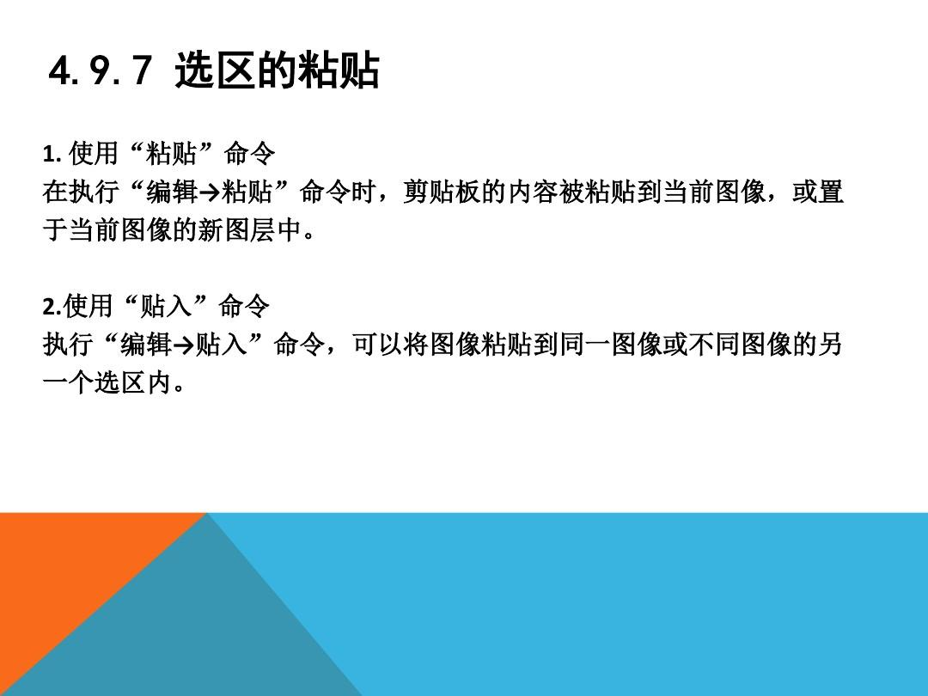

Slide 46
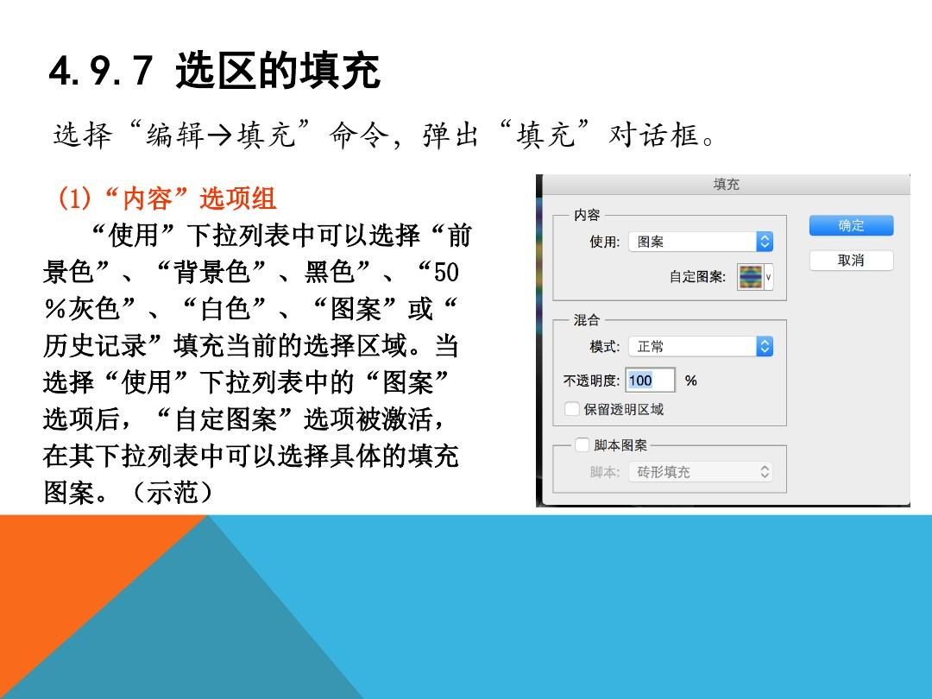

Slide 47
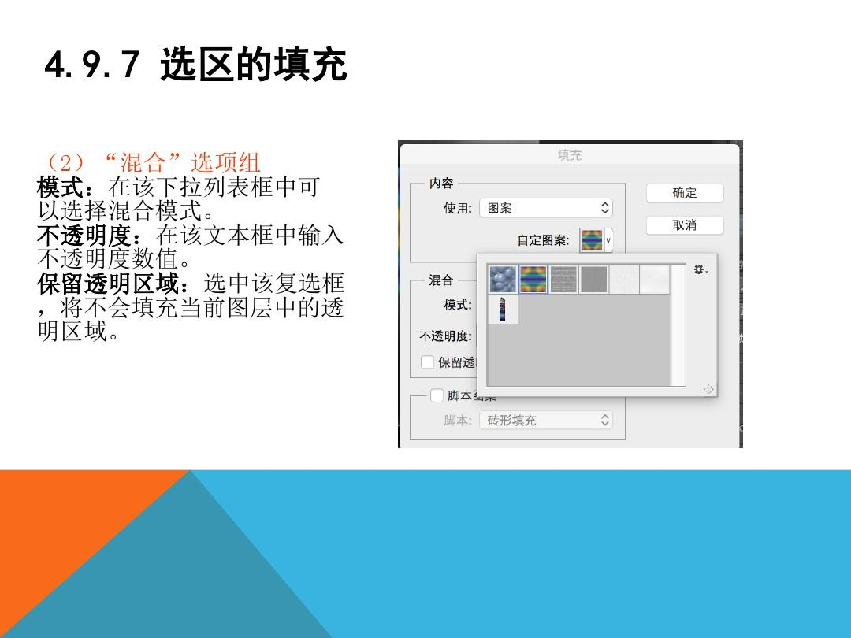

Slide 48
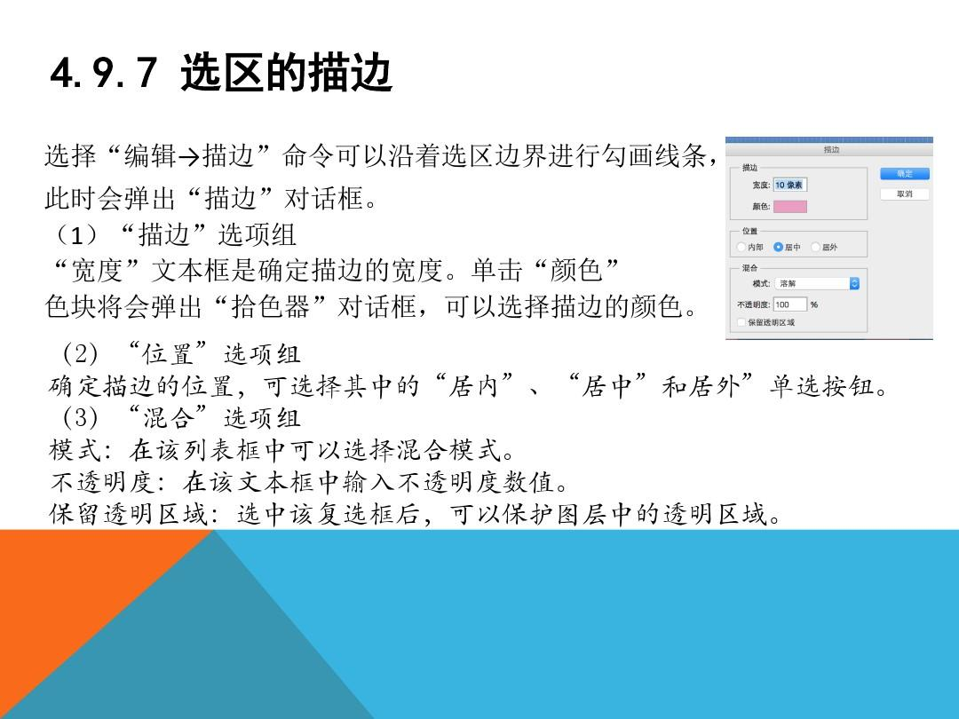

Slide 49
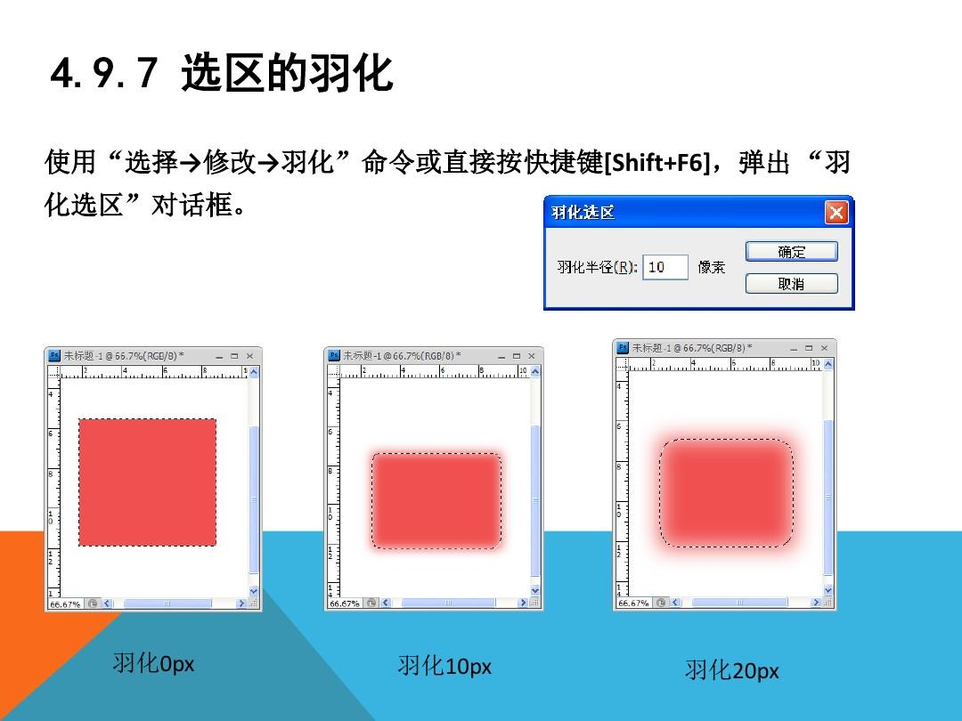
Notes:
“羽化是ps术语，羽化原理是令选区内外衔接部分虚化，起到渐变的作用从而达到自然衔接的效果，是ps及其其它版本中的处理图片的重要工具。”

Slide 50
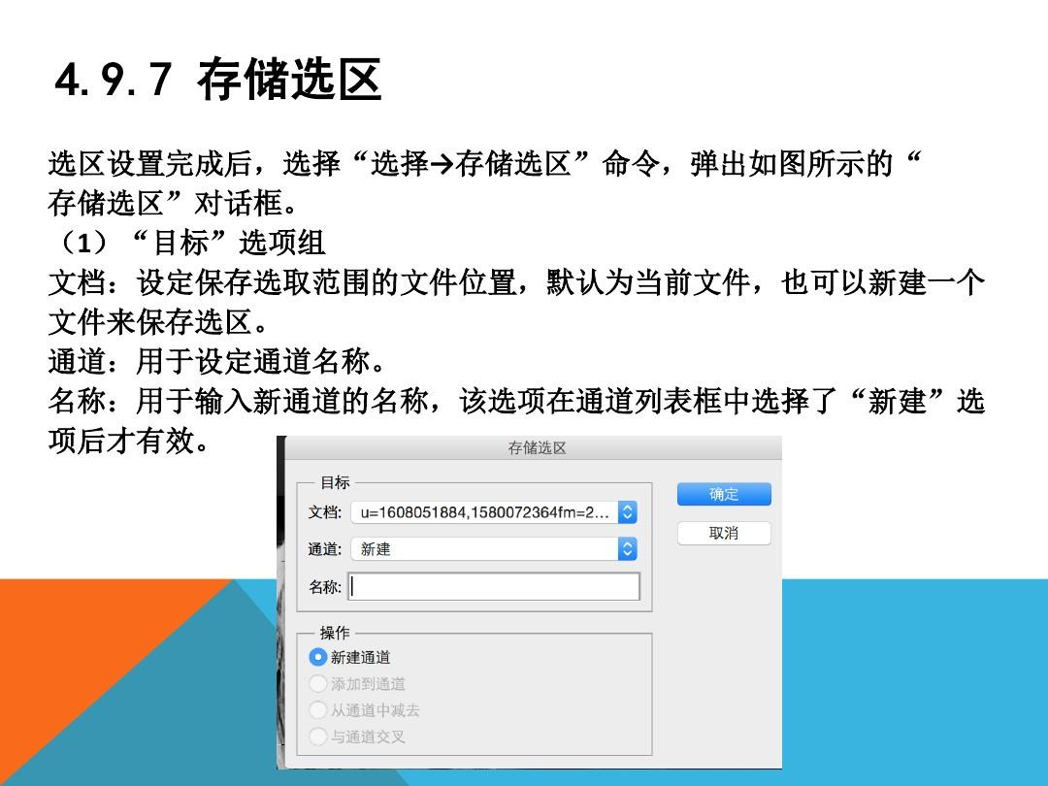

Slide 51
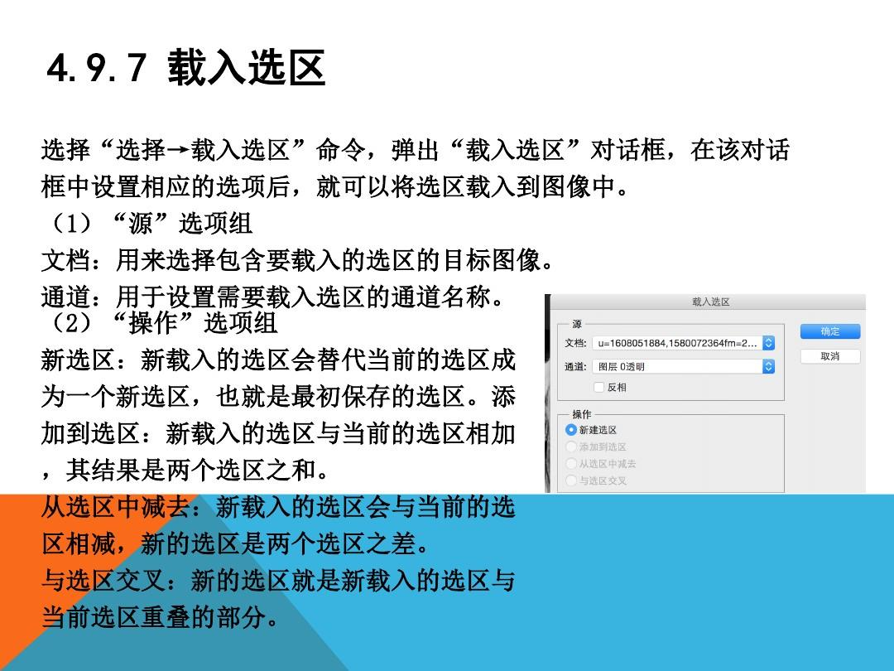
Notes:
一、选区的载入作用： 只对特定区域进行编辑，不会对其他部分产生影响。 比如说可以对被选中的zhidao区域做修改、随意修改颜色、调整亮度、对比度、复制及随意更改大小等作用，方便修图。

Slide 52
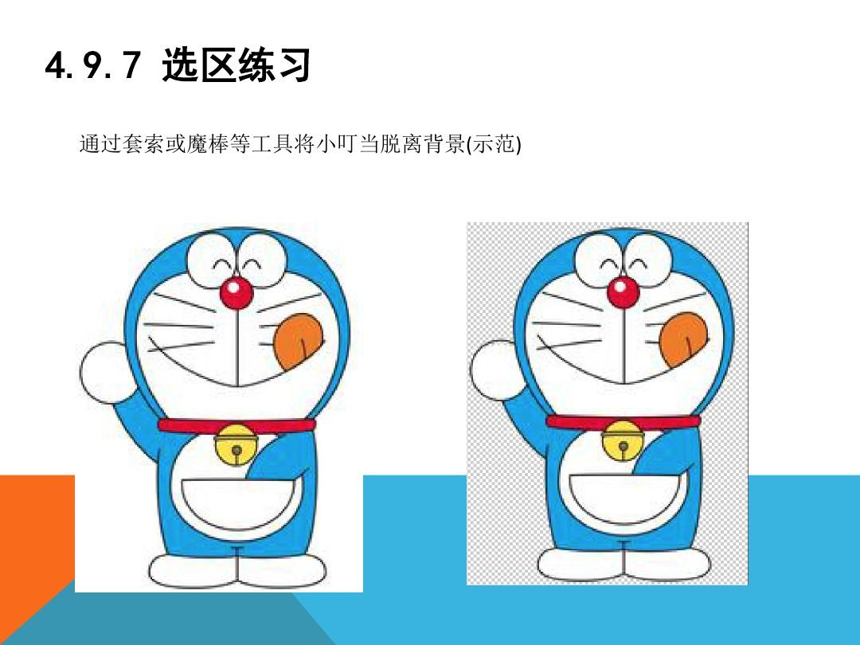

Slide 53
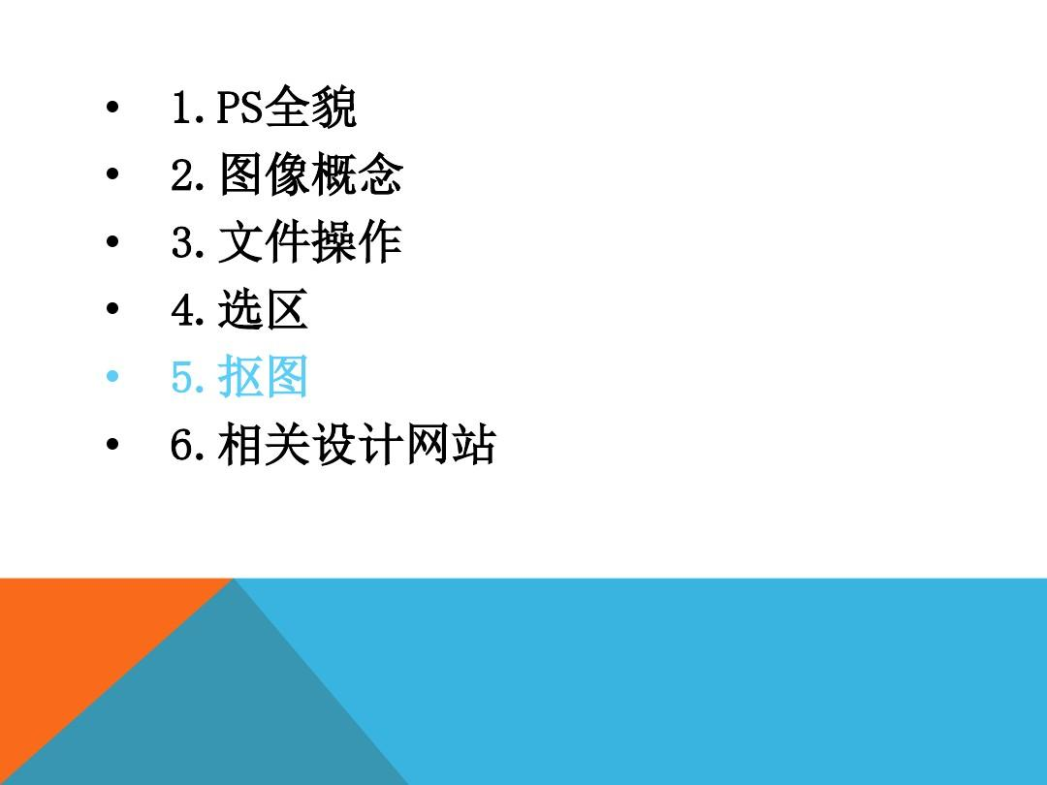

Slide 54
Photoshop三大重要部分是选区、图层、路径。这三者是Photoshop的精髓所在。

Slide 56
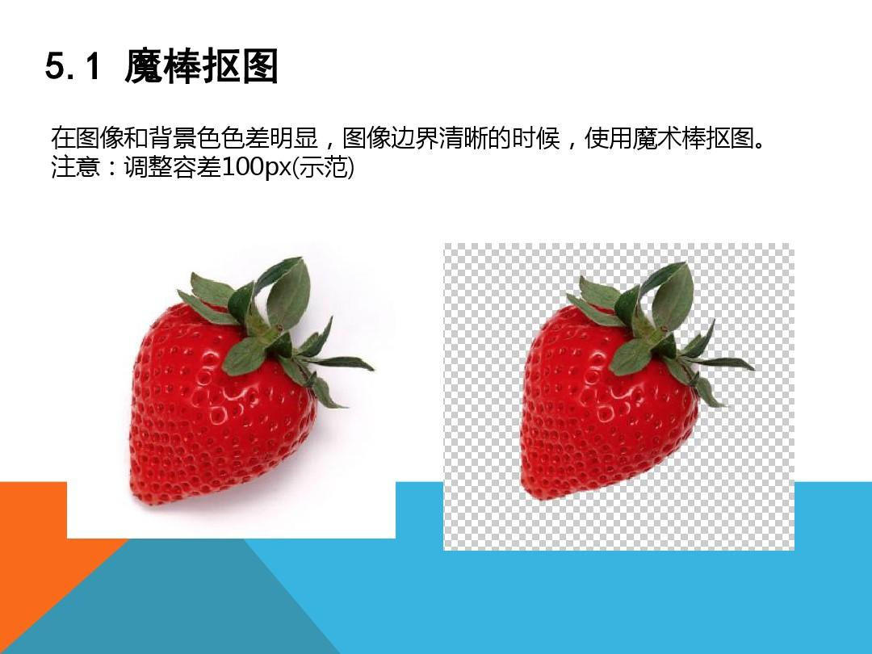

Slide 57


Slide 58


Slide 59


Slide 60


Slide 61


Slide 62


Slide 63


Slide 64


Slide 65


Slide 66
Photoshop三大重要部分是选区、图层、路径。这三者是Photoshop的精髓所在。

Slide 67
作为web前端攻城狮，一定要会的，是
切图！！！

Slide 68
作业
1、
2、
3、
4、自行创造题

